Slide 1


Sayt va ilovalar yasashni o'rgan!
Noldan Professionalgacha

Slide 2
Biz nimalar qilamiz?
Qanday o'rganamiz?
Bu kursda o'zingning haqiqiy saytlaringni yasaysan. Ko'proq qilamiz, kamroq o'qiymiz.

Slide 3
HTML: saytning skeleti
Veb sahifa strukturasi
Semantik teglar
Sarlavha, matn va rasm o'z joyida turadi.
Kodni o'qish oson bo'ladi.
Formalar va Multimedia
SEO asoslari
Saytga rasm, video va tugmalar qo'shamiz.
Saytni qidiruvda ko'rinadigan qilamiz.

Slide 4
CSS: saytga go'zallik
Selektorlar va Box Model
Flexbox va Grid
Elementlarga rang, kattalik va joy berishni o'rganamiz.
Elementlarni chiroyli tartibda joylashtiramiz.
Responsive dizayn
Bootstrap freymvorki
Sayt telefonda, planshetda va kompyuterda go'zal ko'rinadi.
Tayyor qismlardan tez sayt yig'amiz.

Slide 5
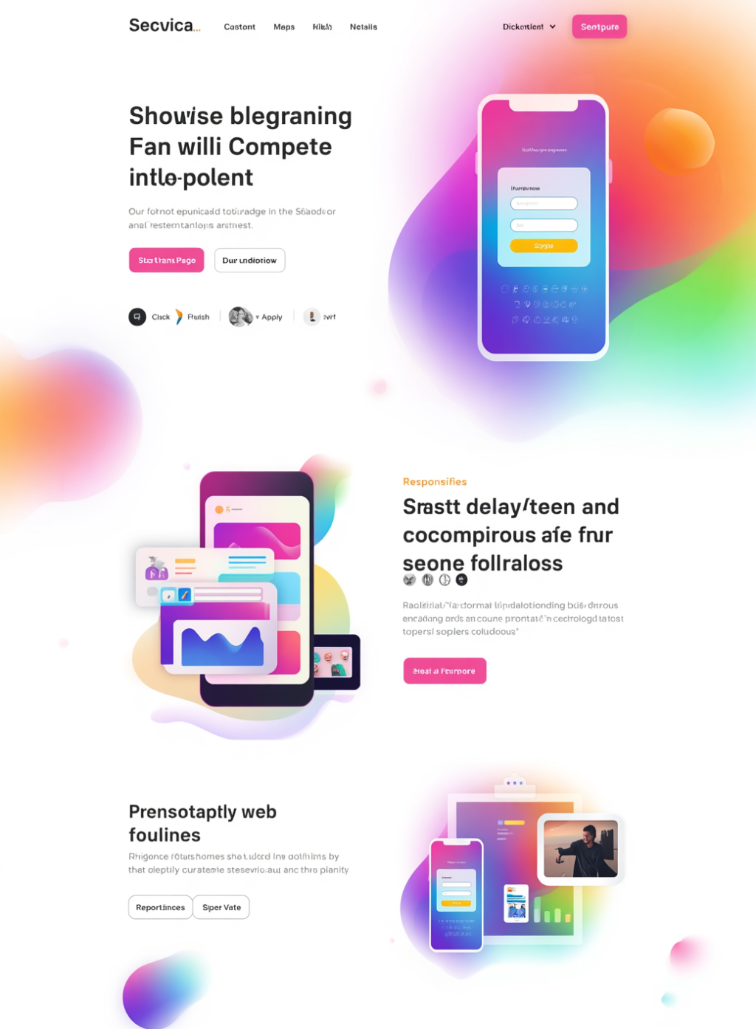
1-loyiha: Birinchi sahifa
Sening birinchi saytingiz!
HTML, CSS va Bootstrap bilan telefonda ham chiroyli ko'rinadigan sayt yasaysan.

Slide 6

4-bosqich: JavaScript, sahifaga jon kiritamiz
01
02
03
04
Kompyuterga buyruq berishni o'rganamiz: o'zgaruvchi va funksiyalar.
Tugma bosilganda sahifada nima bo'lishini kodlaymiz.
Internetdan ma'lumot olib kelamiz.
Zamonaviy va qisqa kod yozamiz.

Slide 7

2-loyiha: Kalkulyator
O'zing yasagan kalkulyator
JavaScript bilan haqiqiy ishlaydigan kalkulyator yasaymiz.

Slide 8
5-bosqich: React, katta sayt qurish
01
02
03
04
05
Lego kabi, har bir qismni alohida komponent qilib yasaymiz.
Qismlar o'rtasida ma'lumot uzatamiz va o'zgarishlarni eslab qolamiz.
Komponentlarga qo'shimcha imkoniyatlar qo'shamiz.
Sahifalar orasida tez o'tamiz.
Butun saytning ma'lumotlarini bir joyda saqlaymiz (keyingi, ilg'or mavzu).

Slide 9

3-loyiha: Boshqaruv paneli
Internetdan haqiqiy ma'lumot olib, chiroyli jadvallar va kartalar yasaysan.

Slide 10
6-bosqich: PHP, server tomoni
01
02
03
04
Serverga buyruq berishni boshlaymiz.
"Agar... bo'lsa" mantiqini shartlar bilan o'rganamiz.
Funksiyalar va obyektlar bilan ishlaymiz.
Foydalanuvchidan ma'lumot qabul qilamiz va fayl yuklaymiz.

Slide 11

4-loyiha: Mini tizim
Ro'yxatdan o'tish va ma'lumotlar bazasi
PHP va MySQL bilan kichik tizim yasaymiz: ma'lumot saqlaydi va ko'rsatadi.

Slide 12
7-bosqich: Laravel, kuchli yordamchi
01
02
03
04
Kodni tartib bilan joylashtiramiz, har narsaning o'z joyi bor.
Ma'lumotlar bazasi bilan oson gaplashamiz.
Foydalanuvchi login va parolini himoya qilamiz.
Boshqa dasturlar bilan ma'lumot almashamiz.

Slide 13

5-loyiha: Orqa qism (backend)
Saytning ichki qismini yasaymiz
Laravel bilan foydalanuvchilarni boshqaradigan kuchli tizim yasaymiz.

Slide 14
Sun'iy intellekt
AI agentlar
Robot yordamchilar kodni tez yozishga yordam beradi.
Dasturchilarning yangi do'stlari
MCP model
Yordamchilarga qanday ishlashni o'rgatish.
AI vositalar
Claude Code va boshqa aqlli vositalar bilan tanishamiz.

Slide 15

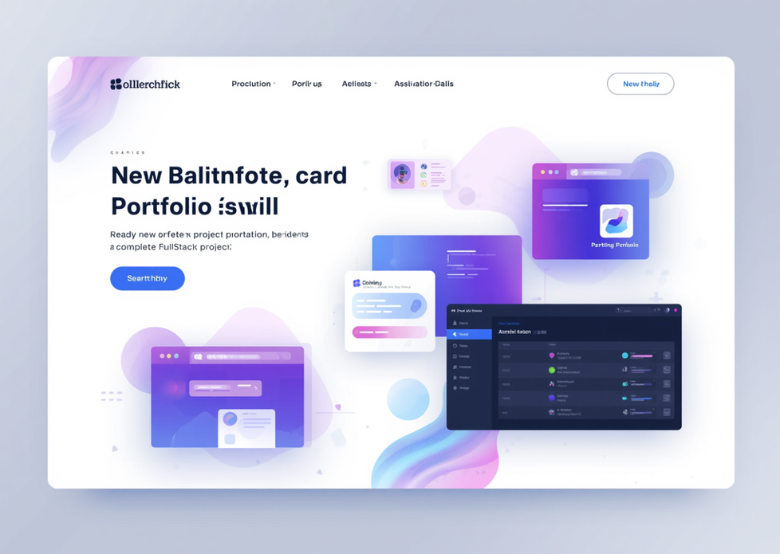
Yakuniy loyiha: o'z saytingiz
Hamma narsani birlashtiramiz
React va Laravel birgalikda ishlaydigan, portfoliongizga qo'yadigan loyiha yasaysan.

Slide 16

Sen tayyormisan?
Birinchi qadamni bugun tashlaymiz!

